Slide 1
Психологическое сопровождение детей с трудностями в освоении проектной деятельности
Педагоги –психологи ГБОУ №5
Адмиралтейского района Санкт-Петербурга:
Корпусенко Юлия Витальевна
Рыбакова Любовь Леонидовна

Slide 2
Проектная технология - одна из приоритетных по Федеральному государственному стандарту общего образования второго поколения.
В основе Стандарта лежит системно-деятельностный подход, обеспечивающий формирование готовности к саморазвитию и непрерывному образованию, проектирование и конструирование развивающей образовательной среды для обучающихся.
Социальная и личная успешность любого человека во многом зависит от его приспособленности к окружающей среде, от осознания им своих возможностей и умения активно их использовать.

Slide 3
Проектная методика как новая педагогическая личностно - ориентированная технология отражает основные принципы гуманистического подхода в образовании:
Особое внимание уделяется индивидуальности человека, его личности;
Ориентация на сознательное развитие критического мышления обучающихся.
Проектная методика - альтернатива традиционному подходу к образованию, основанному на усвоении готовых знаний и их воспроизведении.

Slide 4
Причины затруднений в работе над проектами детей с ТНР
Низкая психологическая потребность в самостоятельной исследовательской работе.
Несформированность мотивационной сферы личности обучающихся.
Недостаточность аналитико-синтетической функции мышления.
Нарушение коммуникативной и речевой функции.
Незрелость эмоционально – волевой сферы личности .

Slide 5
Начало проектной деятельности
Игровые проекты - способствуют развитию активности, творческих способностей детей, развивают эмоциональное восприятие, воображение, память, речь, коммуникативные навыки.
Практические проекты - помогают осваивать окружающую действительность, всесторонне изучать ее, развивают умение наблюдать; создавать различные прикладные предметы, которые могут быть использованы в реальной жизни.
Творческие проекты могут использоваться как подпроекты в группе с детьми с разными возможностями.
На практике любой проект представляет собой и исследовательскую, и творческую, и игровую, и практическую деятельность детей.

Slide 6
Результативность проектной деятельности для детей с ОВЗ
Обучающиеся, принявшие участие в нескольких проектах, отличались более высоким уровнем общей культуры, наличием более совершенных полезных социальных навыков и умений (планирование предстоящей деятельности, расчет необходимых ресурсов, анализ результатов и т.п.), большей социальной мобильностью, коммуникабельностью, умением работать в команде.

Slide 7
ОБРАЗОВАТЕЛЬНАЯ СРЕДА ШКОЛЫ
Образовательная среда – это совокупность условий, организуемых администрацией школы, всем педагогическим коллективом при обязательном участии самих учащихся и их родителей с целью создания оптимальных условий для всестороннего развития личности учащихся и педагогов
психолого-педагогическая диагностика возможностей и потребностей детей с ОВЗ
психолого-педагогическое сопровождение образовательного процесса
комплексное программное сопровождение процессов социализации и профориентации учащихся с ОВЗ
сотрудничество педагогов, родителей и детей, их ценностно-смысловое единство

Slide 8
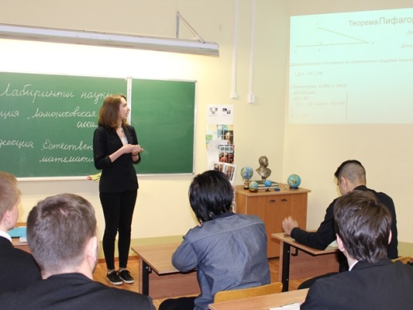
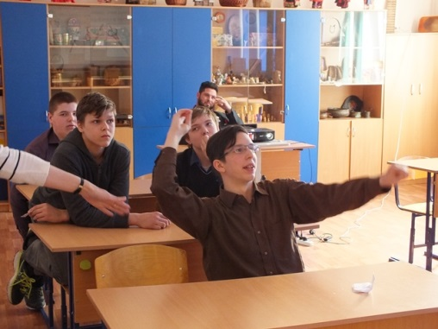
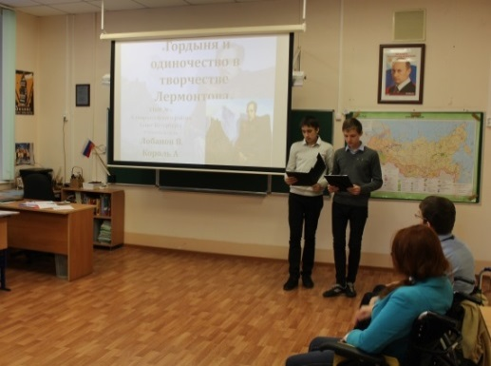
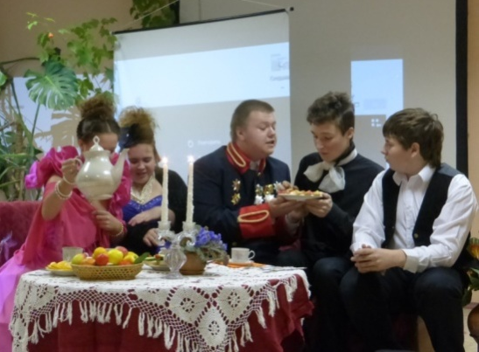
ОБРАЗОВАТЕЛЬНАЯ СРЕДА ШКОЛЫ
педагогические технологии
Проектная деятельность
Развитие критического мышления
Театральная деятельность, имидж-терапия
Развитие речевой и коммуникативной культуры
Кейс-технологии

Slide 9
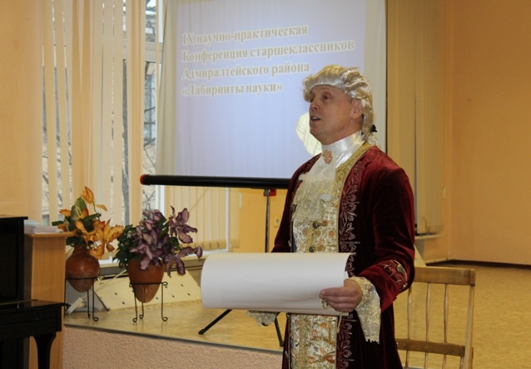
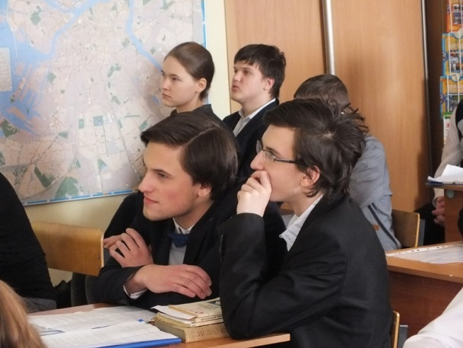
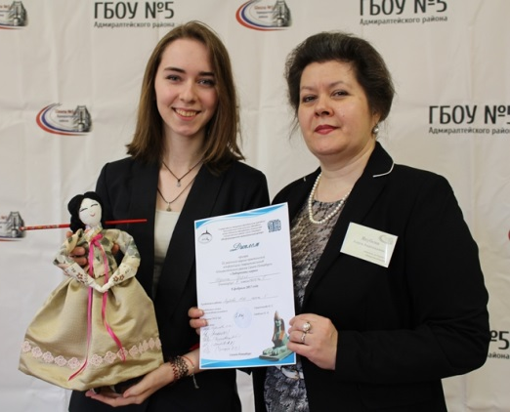
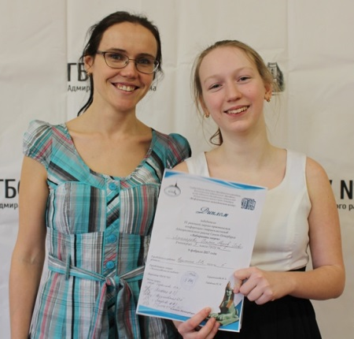
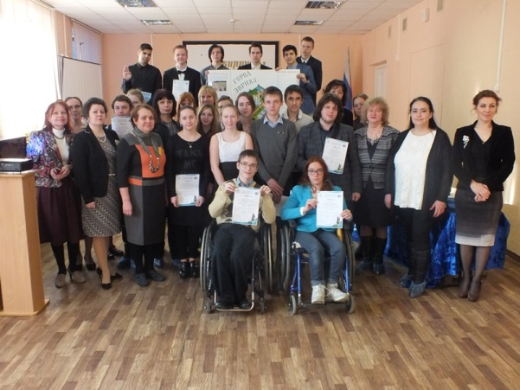
Итоги 2018 года
В 2018 году на конкурс были представлены 16 работ, выполненные 23 учащимися.
Подсекция "Естественные и математические науки": Лучшие исследовательские работы:
Александров А. "Первый искусственный спутник и первый советский компьютер" (Лабудина Е.В.)
Авдеев М. "Влияние различных видов автомобильного топлива на экологическую среду Санкт-Петербурга" (Герасимова О.И.)
Подсекция "Гуманитарные науки и прикладные проекты"
Лучшие исследовательские работы:
Семенов В., Ефимов Н. "Фотоаппараты от А до Я" (Афанасьев Д.А.)
Шерстнева Л. "Дорогами Великой Отечественной войны" (Олийник Л.И., Олийник А.В.)

Slide 10
Исследовательские проекты

Slide 11
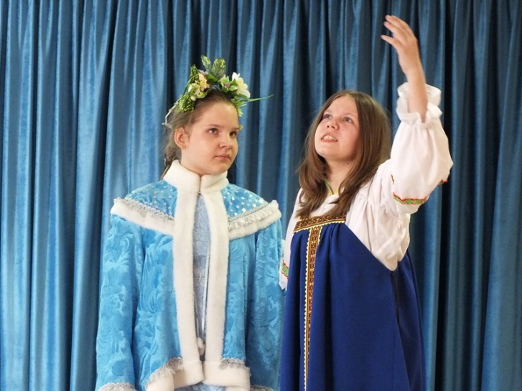
Речевые конференции
Ежегодно в школе в соответствии с Положением проводится Фестиваль речевых конференций.
Цель: показать результативность работы учителей-логопедов и динамику речевого развития учащихся. Речевая конференция — это общешкольная форма работы, которая предполагает активное взаимодействие с разными участниками образовательного процесса.

Slide 12
Программа психологического сопровождения личностного и профессионального самоопределения
Основной этап – реализуется в 9 – 10 классах с помощью программы по личностному и профессиональному самоопределению обучающихся «В поисках себя» в рамках внеурочной деятельности.
Цель программы: Активизация позиции ученика в самоопределении, осознание своих реальных возможностей и формирование ответственности за свое будущее.

Slide 13
Программа «В поисках себя»
Информационный блок
Диагностический блок
Личностно-развивающий блок
Информационно-практический блок

Slide 14
Программа по развитию творческого мышления
Задачи:
Развитие высших психических функций: внимание, память, критического мышления;
Развитие любознательности, познавательной и экспериментальной деятельности;
Развитие речи;
Развитие воображения;
Формирование положительных взаимоотношений со сверстниками;
Развитие самостоятельности и эмоциональной грамотности.

